Slide 1
Конкурс социальных проектов социально ориентированных НКО Самарской области в 2020 году
konkursnko.samregion.ru

Slide 2
Конкурс социальных проектов СО НКО Самарской области 2020
ДОКУМЕНТЫ КОНКУРСА
Постановление Правительства Самарской области
от 07.08.2019 № 542 (в ред. постановления от 20.04.2020 №262
https://economy.samregion.ru/nb/nko_normbase/Region_nko/ppso_nko/
Извещение о конкурсе размещено на сайте Министерства
ДЕЯТЕЛЬНОСТЬ -> Социально ориентированные некоммерческие организации
Форма заявки на участие в конкурсе размещена на сайте Министерства
ДЕЯТЕЛЬНОСТЬ -> Социально ориентированные некоммерческие организации
https://economy.samregion.ru/activity/NKO/konkurs_nko/

Slide 3
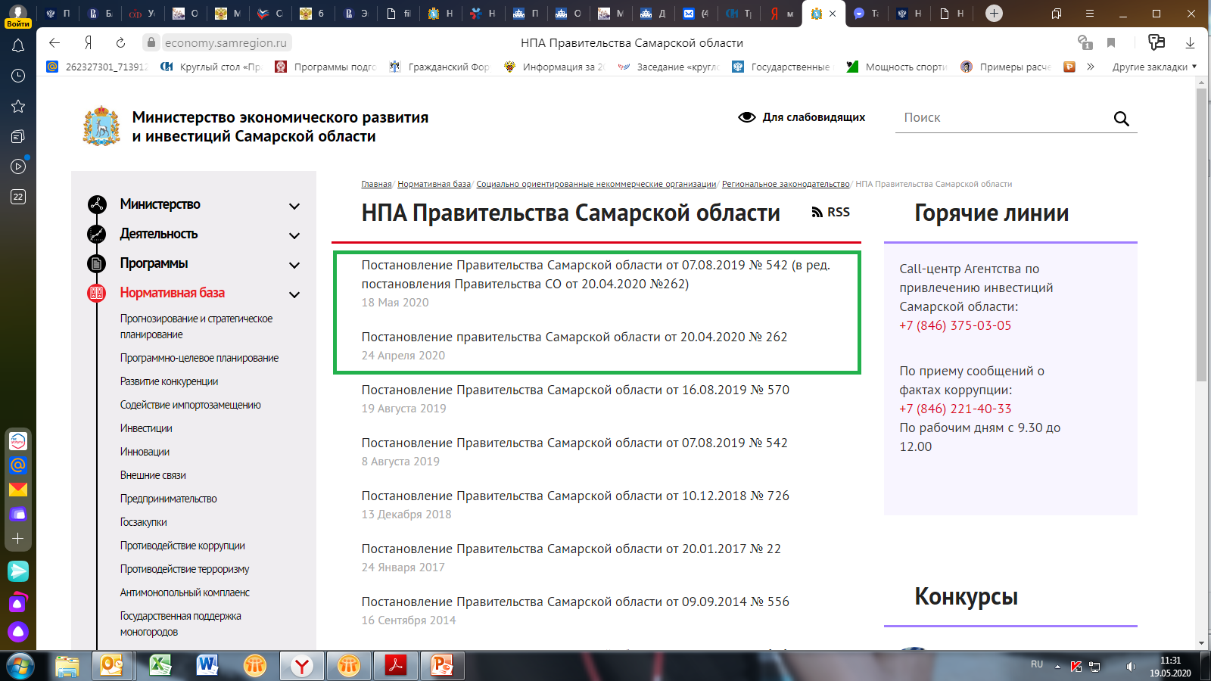
Конкурс социальных проектов СО НКО Самарской области 2020
https://economy.samregion.ru/nb/nko_normbase/Region_nko/ppso_nko/

Slide 4
Конкурс социальных проектов СО НКО Самарской области 2020
8
Направлений конкурса (видов деятельности) (п. 1.3 Порядка)
18 месяцев
Максимальная продолжительность проектов
Важно!!! Отсчет 18 месяцев теперь начинается с даты начала реализации проекта, а не с даты заключения соглашения (п.1.5 Порядка)
1 000 000 рублей
Максимальная сумма финансирования проектов
(п.1.5 Порядка)
1 700 000 рублей для вида деятельности «Развитие институтов гражданского общества, ресурсная поддержка социально ориентированных некоммерческих организаций»

Slide 5
Конкурс социальных проектов СО НКО Самарской области 2020
УЧАСТНИКИ КОНКУРСА (п.1.7 Порядка):
Социально ориентированные некоммерческие организации
при условии, что они:
зарегистрированы на территории Самарской области
имеют в уставе и осуществляют социально ориентированные виды деятельности (ч.1 ст.4 Закона Самарской области «О государственной поддержке социально ориентированных некоммерческих организаций в Самарской области»)
осуществляют деятельность в качестве юридического лица не менее 1 года (на дату окончания приёма заявок)
не имеют задолженности по уплате налогов, сборов, страховых взносов, пеней и штрафов
не имеют среди учредителей государственные органы и органы местного самоуправления, политические партии
в текущем финансовом году не являются получателями средств из бюджета Самарской области

Slide 6
Конкурс социальных проектов СО НКО Самарской области 2020
НЕ МОГУТ принимать участие в конкурсе (п.1.6 Порядка):
потребительские кооперативы, к которым относятся в том числе жилищные, жилищно-строительные и гаражные кооперативы, садоводческие, огороднические и дачные потребительские кооперативы, общества взаимного страхования, кредитные кооперативы, фонды проката, сельскохозяйственные потребительские кооперативы;
политические партии;
саморегулируемые организации;
объединения работодателей;
объединения кооперативов;
торгово-промышленные палаты;
товарищества собственников недвижимости, к которым относятся в том числе товарищества собственников жилья;
адвокатские палаты;
адвокатские образования;
нотариальные палаты;
микрофинансовые организации;
некоммерческие организации, в органы управления которых входят члены конкурсной комиссии по отбору социально ориентированных некоммерческих организаций, которым предоставляются гранты в форме субсидий на реализацию социальных проектов

Slide 7
Конкурс социальных проектов СО НКО Самарской области 2020
НАПРАВЛЕНИЯ КОНКУРСА
(п. 1.3 Порядка)
Поддержка проектов в области науки, образования, просвещения
Охрана окружающей среды и защита животных
Социальное обслуживание, социальная поддержка и защита граждан
Развитие институтов гражданского общества, ресурсная поддержка социально ориентированных некоммерческих организаций
Защита семьи, материнства, отцовства и детства
Благотворительная деятельность, а также деятельность в области организации и поддержки благотворительности и добровольчества (волонтерства)
Охрана здоровья граждан, пропаганда здорового образа жизни
Поддержка проектов в области культуры и искусства

Slide 8
Конкурс социальных проектов СО НКО Самарской области 2020
Поддержка проектов в области науки, образования, просвещения
Содействие и осуществление деятельности в области просвещения, дополнительного образования детей, дополнительного профессионального образования;
Профориентация молодежи, в том числе формирование у школьников и студентов навыков ведения бизнеса и проектной работы;
Содействие получению профессионального образования в отдаленных от крупных городов территориях путем дистанционного обучения;
Поддержка инициативных проектов молодых ученых;
Содействие повышению уровня финансовой грамотности населения;
Популяризация предпринимательства, в том числе социального и технологического

Slide 9
Конкурс социальных проектов СО НКО Самарской области 2020
Социальное обслуживание, социальная поддержка и защита граждан
Социальная поддержка и защита людей, оказавшихся в трудной жизненной ситуации, в том числе реабилитация, социальная и трудовая интеграция лиц без определенного места жительства;
Содействие развитию медико-социального сопровождения и поддержка маломобильных людей, людей c тяжелыми и генетическими заболеваниями, психическими расстройствами и расстройствами поведения (включая расстройства аутистического спектра) и людей, нуждающихся в паллиативной помощи;
Повышение качества жизни людей старшего поколения и людей с ограниченными возможностями здоровья, в том числе деятельность, направленная на приобретение ими навыков, соответствующих современному уровню технологического развития и социальным изменениям;
Содействие трудоустройству людей старшего поколения, молодежи, людей, оказавшихся в трудной жизненной ситуации, людей с ограниченными возможностями здоровья, представителей социально уязвимых слоев населения;
Содействие вовлечению молодых людей с ограниченными возможностями здоровья в сферу интеллектуальной трудовой деятельности

Slide 10
Конкурс социальных проектов СО НКО Самарской области 2020
Защита семьи, материнства, отцовства и детства
Адресное сопровождение семей с детьми, оказавшихся в трудной жизненной ситуации, с целью повышения уровня и качества их жизни;
Развитие у детей навыков безопасного поведения при использовании информационно-коммуникационных технологий, в том числе в информационно-телекоммуникационной сети Интернет и иных виртуальных средах

Slide 11
Конкурс социальных проектов СО НКО Самарской области 2020
Охрана здоровья граждан, пропаганда здорового образа жизни
Поддержка и пропаганда практик здорового образа жизни, правильного питания и сбережения здоровья

Slide 12
Конкурс социальных проектов СО НКО Самарской области 2020
Поддержка проектов в области культуры и искусства
Реализация проектов, направленных на создание и развитие креативных общественных пространств, современных форм продвижения культуры и искусства

Slide 13
Конкурс социальных проектов СО НКО Самарской области 2020
Охрана окружающей среды и защита животных
Повышение повседневной экологической культуры людей, развитие инициатив в сфере сбора мусора, благоустройства и очистки лесов, рек, ручьев, водоемов и их берегов
Деятельность в области защиты животных
+

Slide 14
Конкурс социальных проектов СО НКО Самарской области 2020
Развитие институтов гражданского общества, ресурсная поддержка социально ориентированных некоммерческих организаций
Информационная, консультационная, образовательная и методическая поддержка деятельности некоммерческих организаций; выявление, обобщение и распространение лучших практик деятельности некоммерческих организаций, популяризация такой деятельности, масштабирование успешных социальных технологий;
Развитие некоммерческих неправительственных организаций, оказывающих финансовую, имущественную, информационную, консультационную, образовательную, методическую и иную поддержку деятельности других некоммерческих организаций
до 1,7 млн. руб.
!!! Исключена возможность регрантинга

Slide 15
Конкурс социальных проектов СО НКО Самарской области 2020
Благотворительная деятельность, а также деятельность в области организации и поддержки благотворительности и добровольчества (волонтерства)
Реализация проектов, направленных на популяризацию добровольческого движения и создание механизмов вовлечения граждан в волонтерскую деятельность;
Развитие добровольчества в молодежной среде.

Slide 16
Конкурс социальных проектов СО НКО Самарской области 2020
Обязательно софинансирование не менее 15%
от запрашиваемого размера гранта
(п. 1.7 Порядка)
фактические расходы за счет иных грантов, целевых поступлений и иных доходов организации;
имущество, используемое организацией на правах собственности, оперативного управления или аренды (по стоимостной оценке в объеме его расчетного износа за период реализации социального проекта или рыночной стоимости аренды);
безвозмездно полученные организацией товары, работы и услуги (по их стоимостной оценке);
труд добровольцев (по его стоимостной оценке исходя из среднего часового тарифа), привлеченных организацией к реализации социального проекта.

Slide 17
Конкурс социальных проектов СО НКО Самарской области 2020
НЕ допускаются из средств гранта:
(п.1.4.1 Порядка)
затраты, связанные с осуществлением деятельности, не связанной с реализацией социального проекта;
затраты, связанные с оплатой услуг сторонней организации или индивидуального предпринимателя, в размере более 30% от выделенной суммы гранта;
затраты на полиграфию в размере более 10 % от выделенной суммы гранта;
затраты на приобретение объектов недвижимости, проведение капитального ремонта, капитальное строительство;
затраты на проведение текущего ремонта, за исключением проведения текущего ремонта помещений, находящихся в собственности организации либо предоставленных организации по договору аренды или безвозмездного пользования на срок не менее трех лет после окончания срока реализации социального проекта

Slide 18
Конкурс социальных проектов СО НКО Самарской области 2020
НЕ допускаются из средств гранта:
(п.1.4.1 Порядка)
затраты на приобретение алкогольных напитков и табачной продукции, а также товаров, которые являются предметами роскоши;
затраты на поддержку политических партий и предвыборных кампаний;
затраты на проведение митингов, демонстраций, пикетирований;
затраты на погашение задолженностей организации;
затраты на уплату штрафов, пеней;
затраты, связанные с осуществлением предпринимательской деятельности и оказанием помощи коммерческим организациям;
затраты на оказание гуманитарной и иной прямой материальной помощи населению, а также платных услуг населению;
затраты на получение кредитов и займов;
затраты на фундаментальные научные исследования;

Slide 19
Конкурс социальных проектов СО НКО Самарской области 2020
НЕ допускаются из средств гранта:
(п.1.4.1 Порядка)
затраты, связанные с производством (реализацией) товаров, выполнением работ, оказанием услуг в рамках выполнения получателем гранта государственных или муниципальных контрактов, иных гражданско-правовых договоров, в том числе в рамках Федерального закона «Об основах социального обслуживания граждан в Российской Федерации»;
затраты, связанные с приобретением транспортных средств;
затраты, связанные с размещением платных публикаций о социальном проекте.
за счет средств гранта запрещается приобретать иностранную валюту, за исключением операций, осуществляемых в соответствии с валютным законодательством Российской Федерации при закупке (поставке) высокотехнологичного импортного оборудования, сырья и комплектующих изделий, а также связанных с достижением целей предоставления указанных средств.

Slide 20
Конкурс социальных проектов СО НКО Самарской области 2020
ПОДАЧА ЗАЯВОК НА КОНКУРС
(п.2.2.2 Порядка)
Одна организация предоставляет
не более 1 заявки
Организация, зарегистрированная на территории сельского населенного пункта, вправе представить несколько заявок,
но не более 1 по каждому виду деятельности

Slide 21
Конкурс социальных проектов СО НКО Самарской области 2020
ПОДАЧА ЗАЯВОК НА КОНКУРС
(п. 2.2.1 Порядка)
Вариант 1
На сайте http://konkursnko.samregion.ru посредством заполнения соответствующих электронных форм с приложением электронных копий документов
Вариант 2
На бумажном носителе с приложением электронной копии на CD/DVD-носителе или флеш-карте (по предварительной записи)

Slide 22
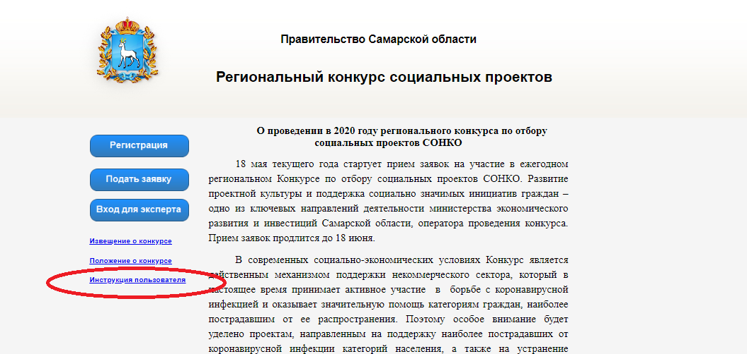
Конкурс социальных проектов СО НКО Самарской области 2020
ПОДАЧА ЗАЯВОК НА КОНКУРС
konkursnko.samregion.ru
До 00:00 часов даты завершения приема заявок на конкурс
Инструкция по заполнению заявки

Slide 23
Конкурс социальных проектов СО НКО Самарской области 2020
ПОДАЧА ЗАЯВОК НА КОНКУРС
На бумажном носителе:
По адресу: 443006, г.Самара, ул.Молодогвардейская, д.210, каб. 570, в рабочие дни с 9-00 до 17-00.
На период действия ограничений, направленных на обеспечение санитарно-эпидемиологического благополучия населения, подача заявок осуществляется по предварительной записи.
Телефоны 332-29-53, 332-05-02 e-mail: nko2013@economy.samregion.ru.
В форме почтовых, электронных отправлений документы не принимаются

Slide 24
Конкурс социальных проектов СО НКО Самарской области 2020
СОСТАВ ЗАЯВКИ (п.2.2.2 Порядка)
1. Заявление на участие в Конкурсе социальных проектов СОНКО (подписанное руководителем организации, главным бухгалтером организации (при наличии) и заверенное печатью организации), которое содержит в том числе:
описание социального проекта, информацию об организации и сотрудниках организации, календарный план реализации социального проекта, бюджет социального проекта;
информацию о софинансировании мероприятий социального проекта в размере не менее 15% от запрашиваемого размера гранта.

Slide 25
Конкурс социальных проектов СО НКО Самарской области 2020
СОСТАВ ЗАЯВКИ (п.2.2.2 Порядка)
2. Копии учредительных документов организации, заверенные подписью руководителя организации и печатью организации
3. Копии документов о составе органов управления организации
4. Справка налогового органа, подтверждающая отсутствие у организации задолженности по уплате налогов, сборов, страховых взносов, пеней, штрафов, процентов (код по КНД 1120101), полученная на любую дату в период со дня размещения извещения до окончания срока приема заявок

Slide 26
Конкурс социальных проектов СО НКО Самарской области 2020
СОСТАВ ЗАЯВКИ (п.2.2.2 Порядка)
5. Копии лицензий, патентов, иных разрешений (при оказании услуг (выполнении работ), требующих в соответствии с законодательством Российской Федерации наличия соответствующего разрешения), заверенные подписью руководителя организации и печатью организации.
6. Если информация и документы, включенные в состав заявки, содержат персональные данные, то в состав документов заявки должны быть включены документы, подтверждающие согласие субъектов этих данных на их обработку (шаблон размещен в сети Интернет в составе конкурсной документации).

Slide 27
Конкурс социальных проектов СО НКО Самарской области 2020
КРИТЕРИИ ОЦЕНКИ ЗАЯВОК (п.2.3.5 Порядка)
№ | Критерии оценки заявок на участие в конкурсе | Коэффициенты значимости
 |  | для заявок с запрашиваемой суммой гранта
 |  | до 400 тыс. руб. | 400 – 1 000 тыс. руб. | Более 1 млн. руб.
1 | Актуальность и социальная значимость проекта | 1,5 | 1 | 1
2 | Логическая связность и реализуемость проекта, соответствие мероприятий проекта его целям, задачам и ожидаемым результатам | 1,5 | 1 | 1
3 | Инновационность, уникальность проекта | 0,5 | 0,5 | 0,5
4 | Соотношение планируемых расходов на реализацию проекта и его ожидаемых результатов, адекватность, измеримость и достижимость таких результатов | 1,5 | 1 | 1
5 | Реалистичность бюджета проекта и обоснованность планируемых расходов на реализацию проекта | 1,5 | 1,5 | 1,5

Slide 28
Конкурс социальных проектов СО НКО Самарской области 2020
КРИТЕРИИ ОЦЕНКИ ЗАЯВОК (п.2.3.5 Порядка)
№ | Критерии оценки заявок на участие в конкурсе | Коэффициенты значимости
 |  | для заявок с запрашиваемой суммой гранта
 |  | до 400 тыс. руб. | 400 – 1 000 тыс. руб. | Более 1 млн. руб.
6 | Собственный вклад организации и дополнительные ресурсы, привлекаемые на реализацию проекта, перспективы его дальнейшего развития | 1 | 0,5 | 1
7 | Опыт организации по успешной реализации программ, проектов по соответствующему направлению деятельности | 0,5 | 1 | 1,5
8 | Соответствие опыта и компетенций команды проекта планируемой деятельности | 0,5 | 1 | 1
9 | Информационная открытость организации | 1 | 0,5 | 1
10 | Сопряженность проекта с целями и результатами национальных проектов | 0,5 | 2 | 0,5

Slide 29
Конкурс социальных проектов СО НКО Самарской области 2020
СОПРЯЖЕННОСТЬ ПРОЕКТА С ЦЕЛЯМИ И РЕЗУЛЬТАТАМИ НАЦИОНАЛЬНЫХ ПРОЕКТОВ
ЗДРАВООХРАНЕНИЕ
Количество граждан, получивших комплексные консультации по ЗОЖ
ДЕМОГРАФИЯ
Количество граждан, систематически занимающихся физической культурой и спортом

Slide 30
Конкурс социальных проектов СО НКО Самарской области 2020
СОПРЯЖЕННОСТЬ ПРОЕКТА С ЦЕЛЯМИ И РЕЗУЛЬТАТАМИ НАЦИОНАЛЬНЫХ ПРОЕКТОВ
ДЕМОГРАФИЯ
Численность граждан предпенсионного возраста, прошедших профессиональное обучение и дополнительное профессиональное образование
КУЛЬТУРА
Количество участников мероприятий культурной направленности, проведенных совместно с государственными или муниципальными учреждениями культуры

Slide 31
Конкурс социальных проектов СО НКО Самарской области 2020
СОПРЯЖЕННОСТЬ ПРОЕКТА С ЦЕЛЯМИ И РЕЗУЛЬТАТАМИ НАЦИОНАЛЬНЫХ ПРОЕКТОВ
ОБРАЗОВАНИЕ
Численность детей в возрасте от 5 до 18 лет, получивших услуги дополнительного образования;
Численность обучающихся, вовлеченных в деятельность общественных объединений на базе организаций общего образования, СПО и вузов;
Численность молодежи, вовлеченной в творческую деятельность

Slide 32
Конкурс социальных проектов СО НКО Самарской области 2020
СОПРЯЖЕННОСТЬ ПРОЕКТА С ЦЕЛЯМИ И РЕЗУЛЬТАТАМИ НАЦИОНАЛЬНЫХ ПРОЕКТОВ
ЭКОЛОГИЯ
Количество ликвидированных несанкционированных свалок
Количество граждан, вовлеченных в раздельный сбор мусора
Площадь восстановленных или вновь высаженных лесных насаждений

Slide 33
Конкурс социальных проектов СО НКО Самарской области 2020
СОПРЯЖЕННОСТЬ ПРОЕКТА С ЦЕЛЯМИ И РЕЗУЛЬТАТАМИ НАЦИОНАЛЬНЫХ ПРОЕКТОВ
МАЛОЕ И СРЕДНЕЕ ПРЕДПРИНИМАТЕЛЬСТВО
И ПОДДЕРЖКА ИНДИВИДУАЛЬНОЙ
ПРЕДПРИНИМАТЕЛЬСКОЙ ИНИЦИАТИВЫ
Количество человек (низкообеспеченные и/или социально незащищенные граждане, дети, молодежь), прошедших обучение основам предпринимательской деятельности;
Количество человек (низкообеспеченные и/или социально незащищенные граждане, молодежь), которым оказана помощь в открытии собственного дела

Slide 34
Конкурс социальных проектов СО НКО Самарской области 2020
Спасибо за внимание!

